Slide 1
HAUTE AUTORITE DE LA QUALITE
ET DE L’ENVIRONNEMENT
AGENCE TOGOLAISE DE NORMALISATION
atntogo2020@gmail.com
hauqe.togo.qualite@gmail.com
https://www.hauqe.tg

Slide 2
THEME :
ELABORATION DES NORMES ET APPLICATION PRATIQUE
COMMUNICATION
Présentée par :
Koffivi LAKOUSSAN
Chargé de l’ATN

Slide 3
PLAN
INTRODUCTION
I- NOTION SUR LA NORMALISATION
II- ORGANISME NATIONAL DE NORMALISATION
III- PROCESSUS D’ELABORATION DES NORMES
IV- IMPORTANCE DES NORMES
CONCLUSION

Slide 4
INTRODUCTION
Mondialisation des échanges (accords de l’OMC) ;
Forte concurrence entre les pays et entre les entreprises ;
Forte exigence des consommateurs sur les marchés ;
Difficultés d’accès des produits africains aux marchés;
Recherche de l’innovation et de la compétitivité ;
Protection du consommateur et de l’environnement.

Slide 5
NOTION SUR LA NORMALISATION (1/6)
Qu’est-ce qu’une norme ?
Selon l’ISO et l’IEC, c’est un document établi par consensus et approuvé par un organisme reconnu,
fournit, pour des usages communs et répétés, des lignes directrices ou des caractéristiques,
pour des activités ou leurs résultats garantissant un niveau d'ordre optimal dans un contexte donné.

Slide 6
NOTION SUR LA NORMALISATION (2/6)
Qu’est-ce qu’une norme ?
Document qui définit des exigences, des spécifications, des lignes directrices ou des caractéristiques
à utiliser systématiquement pour assurer l'aptitude à l'emploi
des matériaux, produits, processus et services.
Elle fixe le niveau minimum de qualité acceptable pour les produits et services et des obligations de résultats à atteindre;

Slide 7
ELABORATION DES NORMES (3/6)
Comment reconnaître une norme ?
Homologuées elles sont reconnaissables à leur préfixe ISO, IEC, NF, ARS, ECOSTAND, TGN selon le lieu ;
Exemple : ISO 22000: 2018, IEC ….., NF……
ou
EN ISO, ISO IEC, ARS ISO IEC, NF EN ISO, TGN ISO IEC, ECOSTAND ISO lorsqu’elles sont reprises ;
Exemple : ISO IEC 17025 : 2017
est évolutive en fonction de la science, de la technique et de l’expérience.

Slide 8
NOTION SUR LA NORMALISATION (4/6)
Typologie des normes
Normes de produits, services et processus = Normes de spécifications ;
Normes fondamentales (Terminologie, la métrologie, les unités de mesure, les signes, les symboles, etc.) ;
Normes des méthodes d’essai et d’analyse (Evaluation de la conformité) ;
Normes organisationnelles: système du management.

Slide 9
NOTION SUR LA NORMALISATION (5/6)
La normalisation qu’est-ce que c’est ?
Activité d'intérêt général ayant pour objet de
fournir des documents de référence élaborés de manière consensuelle par toutes les parties intéressées,
portant sur des règles, des caractéristiques, des méthodes, des spécifications, etc.

Slide 10
NOTION SUR LA NORMALISATION (6/6)
Quelques organismes de normalisation
Internationaux
ISO, IEC/CEI, UIT, OIE, CIPV, Commission du Codex Alimentarius
Régionaux
ARSO/ORAN, ECOWAQ (CEDEAO)
Nationaux
AFNOR, ANOR, ANSI, ANMC, ASI, ASN, BSI, CODINORM, ANM, ABNORM, ATN.

Slide 11
ORGANISME NATIONAL DE NORMALISATION (1/8)
Présentation de l’ATN
Cadre légal et réglementaire
Loi cadre de 2009 relative à la qualité créant la HAUQE et ses structures techniques (ATN, COTAG, ATOMET, ATOPROQ)
Décrets d’application de la loi cadre adoptés, notamment la Politique Nationale de la Qualité;
ATN= établissement public doté de la personnalité morale et de l’autonomie de gestion.

Slide 12
ORGANISME NATIONAL DE NORMALISATION (2/8)
Présentation de l’ATN
Attributions
Concevoir et suivre la mise en œuvre de la politique nationale en matière de normalisation ;
Travailler en relation avec les organes communautaires, régionaux et internationaux de normalisation ;
Fournir au gouvernement et aux services concernés les informations fiables
nécessaires à la formulation et à la mise en œuvre des politiques dans le domaine de la normalisation.

Slide 13
ORGANISME NATIONAL DE NORMALISATION (3/8)
Présentation de l’ATN
Attributions
Développer des mécanismes permettant à l’Etat de se conformer
à l’accord de l’OMC sur les obstacles techniques au commerce (OTC) et les mesures sanitaires et phytosanitaires (SPS);
Créer et gérer une base de données sur les normes et les règlements techniques à travers un centre national de documentation

Slide 14
ORGANISME NATIONAL DE NORMALISATION (4/8)
Présentation de l’ATN
Attributions
Réaliser des actions de formation en matière de normalisation ;
Coordonner les activités des différents ministères
et services impliqués dans l’élaboration des normes et des règlements techniques en adéquation
avec le schéma d’harmonisation communautaire ainsi que la passation des marchés publics ;

Slide 15
ORGANISME NATIONAL DE NORMALISATION (5/8)
Travail technique de l’ATN
Début des activités de l’ATN : fin 2018 ;
Dispose de 18 comités techniques, un comité national de la règlementation technique et des comités miroirs;
Normes adoptées par les comités techniques : 5814
Agroalimentaire : 689
Banque valeurs mobilières et autres services financiers : 336
Construction et Génie civil : 326

Slide 16
ORGANISME NATIONAL DE NORMALISATION (6/8)
Travail technique de l’ATN
Industrie et pétrochimie : 433
Environnement et éducation : 462
Textiles : 287
Bois et produits ligneux : 201
Comité électrotechnique national : 568
Communication, NTC et transport : 502
Mesures sanitaires et phytosanitaires: 187

Slide 17
ORGANISME NATIONAL DE NORMALISATION (7/8)
Travail technique de l’ATN
Construction et Génie civil : 326
Produits et Equipements : 124
Emballages : 299
Energies et eaux : 345
Management et services gouvernances : 442
Produits de l’élevage, cuir et peaux : 305
Normes fondamentales : 537

Slide 18
ORGANISME NATIONAL DE NORMALISATION (8/5)
Travail technique de l’ATN
Tourisme, hôtellerie et loisirs : 334
Protection, sécurité, santé, responsabilité sociale et sports : 294
Code norme du Togo : TGN ;
L’ATN participe activement aux travaux de normalisation au niveau sous-régional (CEDEAO), régional (ARSO/ORAN) et international (ISO, IEC, RNF, etc) ;

Slide 19
PROCESSUS D’ELABORATION DES NORMES (1/3)
Etapes
Processus défini par le guide ISO/IEC 59:2019
- Pratiques de normalisation recommandées
par l'ISO et l'IEC à leurs organismes nationaux -
Il en existe 7 :
1. PWI: document préliminaire au projet ;
2. NP: Nouvelle proposition ;
3. WD: Projet de travail ;

Slide 20
PROCESSUS D’ELABORATION DES NORMES (2/3)
Processus d’élaboration des normes ?
Il en existe 7 :
4. CD: Premier projet du comité d’élaboration de la norme ;
5. ISO/DIS: Projet pour enquête, soumis à l’avis du public /Enquête publique ;
6. FDIS: Projet final de norme /Adoption ;
7. ISO: la norme internationale /Publication.

Slide 21
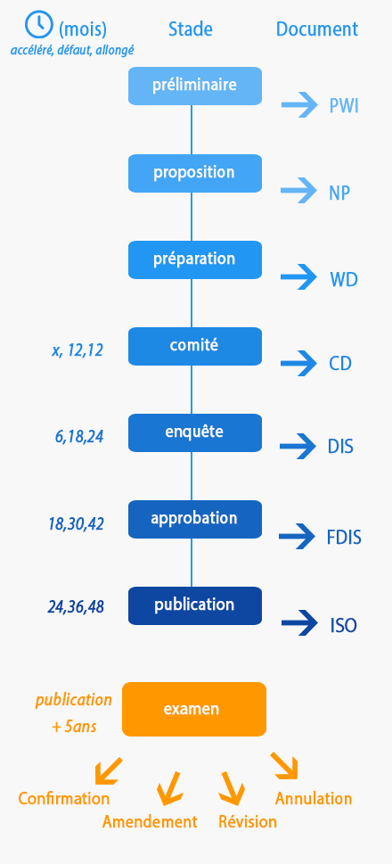
PROCESSUS D’ELABORATION DES NORMES (3/3)
Schéma du processus d’élaboration d’une norme internationale

Slide 22
IMPORTANCE DES NORMES (1/6)
Pour les consommateurs
Les normes font partie de notre quotidien ;
Les normes :
Augmentent la confiance des consommateurs et améliorent leur qualité de vie ;
Permettent d’obtenir des produits et services plus sûrs ;

Slide 23
IMPORTANCE DES NORMES (2/6)
Pour l’Etat et les organismes de règlementation
Respect des exigences commerciales ;
Adaptabilité dans un monde en évolution constante ;
Une règlementation et une conformité efficientes ;
Croissance économique et compétitivité.

Slide 24
IMPORTANCE DES NORMES (3/6)
Pour les entreprises/industries
Aident à atteindre les objectifs techniques et financiers ;
Génèrent une rationalisation des productions et une optimalisation de la stratégie de R&D ;
Influencent favorablement l'image de marque de l’entreprise ;
Jouent le rôle d'arme économique (les cahiers de charges qui font référence à l'application de normes sont mieux perçus sur le marché) ;

Slide 25
IMPORTANCE DES NORMES (4/6)
Pour les entreprises/industries
Favorisent l'innovation des produits : qualité largement appréciée par les fournisseurs et clients ;
Aident à la définition des besoins, optimisent les relations clients/fournisseurs ;
Fidélisent la clientèle et augmentent des parts de marché;
Aident à accroître la productivité et les avantages concurrentiels ;
Constituent un puissant outil de compétitivité des entreprises ;

Slide 26
IMPORTANCE DES NORMES (5/6)
Pour les entreprises/industries
Aident à réduire les coûts de production et évitent la non qualité (économies de coûts) ;
Permettent de définir les caractéristiques des produits et les méthodes de fabrication ;
Aident à produire selon des plans et des programmes prédéfinis et reconnus (production du bioéthanol et des foyers à cuisson propre);
Procurent des avantages environnementaux : réduction des effets néfastes sur l’environnement (utilisation du bioéthanol et des foyers à cuisson propre);

Slide 27
IMPORTANCE DES NORMES (6/6)
Pour les entreprises/industries
Facilitent la libre circulation des produits/biens (joue un rôle essentiel dans les échanges commerciaux);
Permettent le développement des marchés (en harmonisant les règles et les pratiques et en réduisant les entraves techniques aux échanges) ;
Permettent de rationaliser la production ;

Slide 28
CONCLUSION
Expliquant l'impact de la normalisation sur la croissance un proverbe allemand a dit:
« Celui qui fait la norme, fait le marché ».
Jean Hyenne, estime : « Celui qui tient la norme tient le marché ».
« Il est capital de se faire entendre pour influencer la norme et non la subir ». DG NORMALISATION Iles MAURICE
Outil efficace de développement (atteinte des cibles des ODD).

Slide 29
IMPORTANCE DE LA NORMALISATION ET EXPERIENCE TOGOLAISE
JE VOUS REMERCIE
DE VOTRE
AIMABLE
ATTENTION

